Slide 1
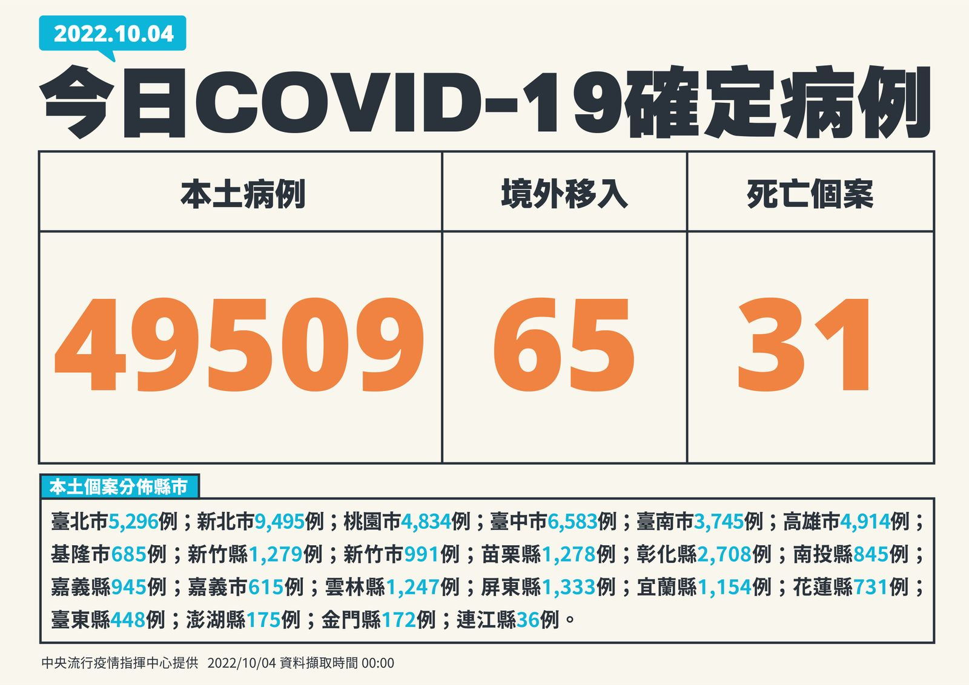
10月4日台灣疫情數據
累計確診 累計死亡 死亡率
6,630,642 11,232 0.17%

Slide 2
2022
每日新增本土確診數
10/1~10/31維持現行防疫措施。
在外用餐與廠內用餐都要注意個人衛生管理。

Slide 3
台灣榮成目前確診/居隔統計
更新時間：2022/10/4 15:30
廠別 | 員工數 | 累積確診 | 康復返崗 | 確診中 | 居隔中 (密切接觸)
總處 | 46 | 18 | 18 | 0 | 1
南崁 | 60 | 21 | 20 | 1 | 0
龍潭 | 124 | 43 (+1) | 42 | 1 | 0
二林 | 585 | 137 (+1) | 128 | 9 | 0
雲林 | 214 | 109 (+1) | 106 | 3 | 0
路竹 | 114 | 31 (+1) | 30 | 1 | 0
合計人數 | 1,143 | 359 (+4) | 344 | 15 | 1
 |  |  | 居家總人數 | 16

